Slide 1
Poređenje sekvenci velikih razmera

Slide 2
Seminarski rad u okviru kursa Uvod u bioinformatiku Anamaria Piri, Ozren Demonja Matematički fakultet Univerzitet u Beogradu

Slide 3
Uvod
Veličina biološke baze eksponencijalno raste
Poređenje -> poravnanja sekvenci
Poravnanje se odnosi na istraživanje stepena sličnosti sekvenci, njihovih obrazaca konzervacije i evolucione veze koje dele

Slide 4
Homologija, sličnost i identitet
Homologija ≠ sličnost
Homologija je kvalitativni termin koji opisuje zajedničko evolutivno poreklo nenavodeći stepen srodnosti
Ortologe su sekvence prisutne u različitim vrstama i imaju isto poreklo
Paraloge su sekvence prisutne u istoj vrsti i pojavile su se zbog duplikacije gena

Slide 5
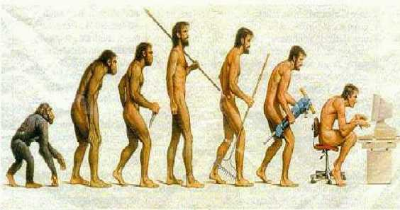
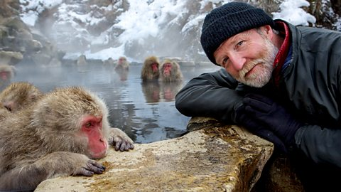
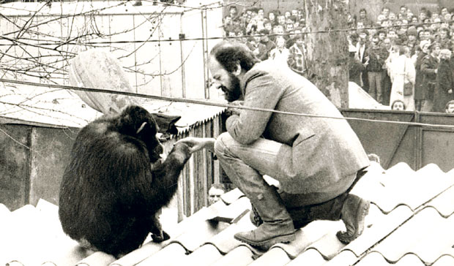

Slide 6
Homologija, sličnost i identitet
Identifikacija se određuje da li su dve sekvence ili delovi sekvence evoluciono invarijante
Sličnost potvrđuje substitucije koje čuvaju strukturne ili funkcionalne uloge
Sličnost dve sekvence je rezultat koji odražava kako identitet i supsitucija uključuju slične bazne/amino kiseline

Slide 7
Supstitucija i Homologe sekvence
Poravnanje dve sekvence se naziva parovi poravnanja
računanje sličnosti bazirano na pogotcima, promašajima ili prazninama
Mutacije koje se akumuliraju u sekvenci tokom evolucije su supstitucije, insercije i delecije

Slide 8
Kažnjavanje praznina
Niz od jednog ili više susednih indela je poznatiji kao praznina u poravnanju
Kazna afine praznine
G + L * n
Linearna kazna praznine

Slide 9
Biranje sekvenci: DNK ili protein
Porediti dve sekvence na nivou nukleotida ili proteina?
Poređenje na nivou proteina može pomoći u otkrivanju važnih bioloških informacija
Mnoge mutacije u DNK se ne odražavaju na nivou proteina
Poređenje proteina je bolje

Slide 10
Poredenje parova i matrica skora
Analiza dot matrica
Dinamičko programiranje
Heruistički pristup

Slide 11
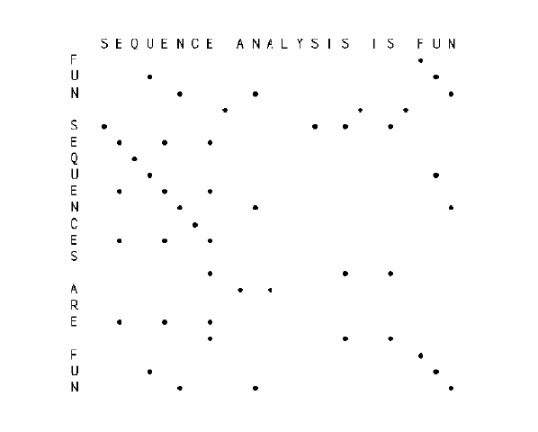
Analiza dot matrica
Sekvence se stavljaju na X I Y osu matrice
Dodaje se tačka kada se naiđe na podudaranje
Tačke na dijagonali signaliziraju poravnanje
Lako otkrivaju insercije, delecije i ponavljanja
Mana je što daju samo grafičku reprezentaciju

Slide 12
Dinamičko programiranje
Optimalno poravnanje se dobija razbijanjem poravnanja na manje delove i onda spajanje ovih malih poravnanja u maniru sekvence
Matrice se koriste za računanje zamene jedne u odnosu na drugu amino kiselinu

Slide 13
PAM(point accepted mutation) matrice
Zasnovane na zameni obrazca u grupi blisko povezanih proteina
Tabela ukazuje na učestalost zamene amino kiseline na jednoj poziciji
Više različith matrica
PAM1 1 dozvoljenu mutaciju na 100 amino kiselinskih ostataka
PAM250
Ako je sekvenca blisko povezana koristi se niža vrednost PAM matrice
Mana PAM matricama = malI broj sekvenci i podrazumevano svako mesto ima istu mutabilnost

Slide 14
BLOSUM matrica
Zasnovan na korišćenju BLOCKS baze podataka
Grupe proteina koje imaju sličnost višu od praga kod jednog predstavnika ili prosečne težine se menjaju
BLOSUM62 predstavlja podrazumevanu matricu skora za BLAST pretragu
BLOSUM matrice imaju direktno izračunate evolucione razdaljine i bazirane su na očuvanju regije

Slide 15
Globalno i lokalno poravnanje
Globalna poravnanja se poravnavaju celom svojom dužinom
Lokalno poravnanje traži regione visoke sličnosti

Slide 16
Needleman i Wunsch Algoritam
Globalno poravnanje
Algoritam se sastoji od 3 koraka
Pravljenje matrice
Ocenjivanje matrice
Identifikovanje optimalnog poravnanja

Slide 17
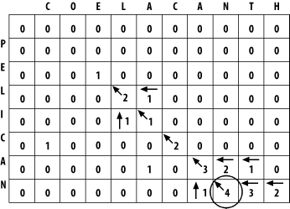
Smith-Waterman

Slide 18
Metode i alati

Slide 19
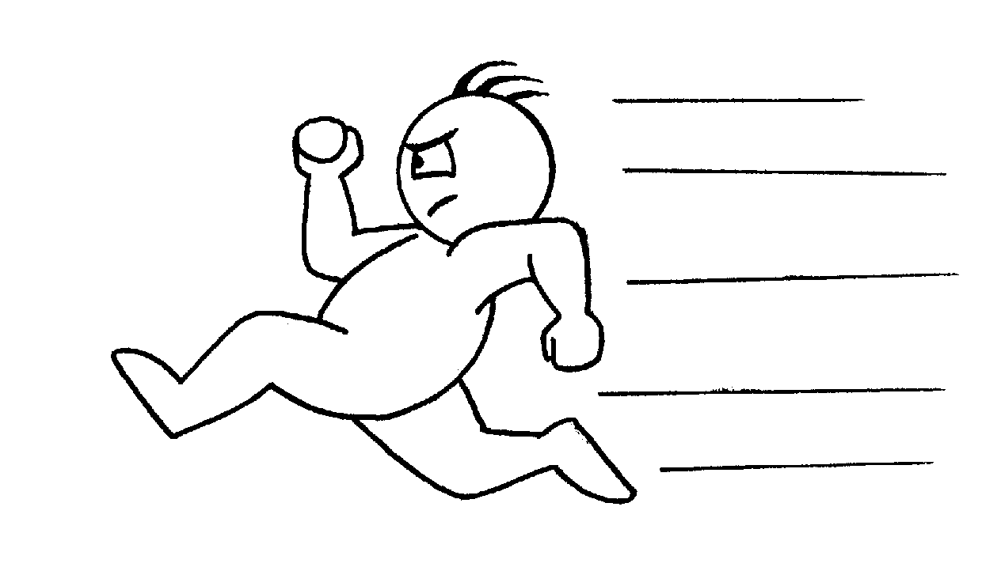
BLAST
Basic Local Alignment Search Tool
Lokalno poravnanje
Brži od običnog SW algoritma

Slide 20
Bitni parametri

Slide 21
Očekivan prag: (E-value odn. E-vrednost)
Očekivan broj slučajnih pogodaka kod traženja u bazi.
Za BLAST je E-vrednost obično 10.

Slide 22
Veličina reči - k
algoritam je osnovan na k-merima
proteini -> 3-meri
(kod manjih peptida nekad 2-meri)
nukleotide -> 11-meri
(vrednost može da varira između 7 i 15).
veličina k – tačnost - brzina

Slide 23
Matrica skora:
Aminokiseline: PAM ili BLOSUM
Nukleotide: pogodak (match) se boduje sa "+1"
promašaj (mismatch) "-2"
praznine linearno
(bez kažnjavanja ulazka u prazninu)

Slide 24
Kako radi BLAST?

Slide 25
Objašnjenje na primeru
Niske:
V L D S K Y N V L D
Y N V L E S K Y N A
Prvi 3-mer: V L D
Poravnanje:
V L D S K Y N V L D
Y N V L E S K Y N A

Slide 26

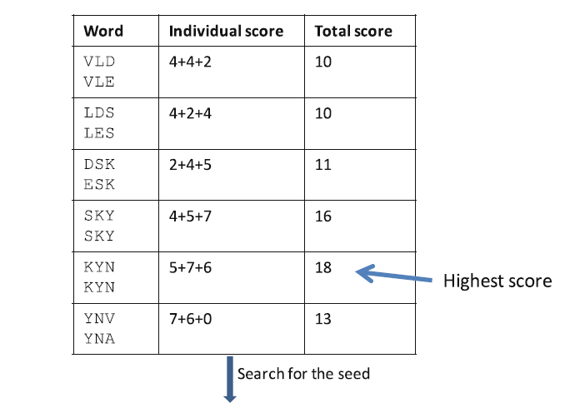
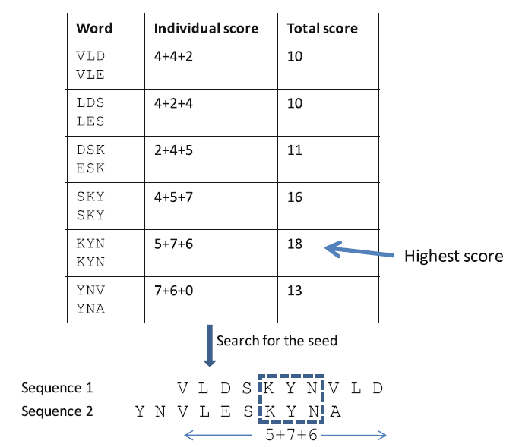
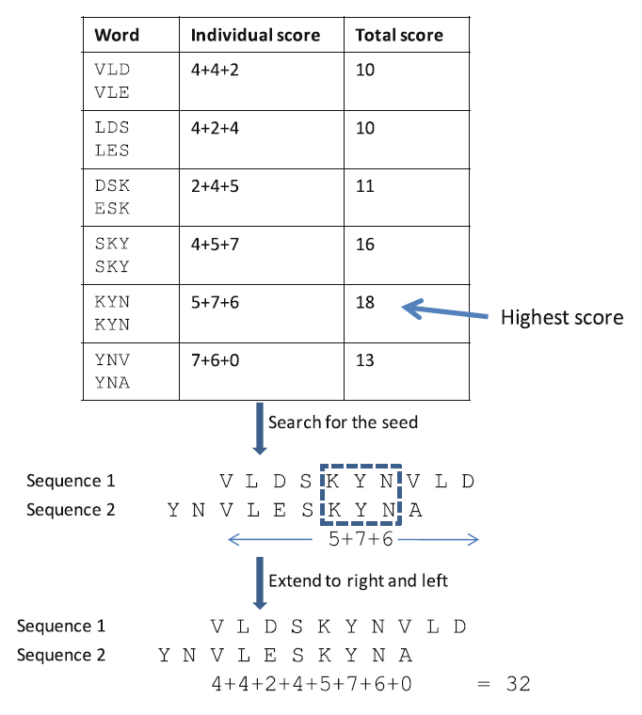

Slide 27
Potkategorije
Nukleotid BLAST: DNK DNK baza
Protein BLAST: nisku proteina proteinska baza podataka
Blastx: DNK šest mogući način u nisku proteina proteinska baza podataka
Tblastn: nisku proteina DNK baza
Tblastx: i zadatu DNK nisku i DNK niske prevede prvo u niske proteina pa posle ih upoređuje

Slide 28
Varijante
PSI-BLAST
proteini koji su slični ali u manjoj meri
matrica skora zavisi od pozicije u niski
PHI-BLAST
parče aminokiseline koje je korisno kod identifikacije proteinske porodice.
traženje šeme u bazi podataka.
GPX[WF]MX

Slide 29
BLASTn na NCBI stranici AB553911
https://blast.ncbi.nlm.nih.gov/Blast.cgi

Slide 30
Literatura
Methods in Molecular Biology 1525 - Jonathan M. Keith (eds.) - Bioinformatics, Sequence Analysis, and Evolution-Humana Press (2017)
Profesor: dr. Jovana Kovačević
http://poincare.matf.bg.ac.rs/~jovana//bi/predavanja/
Asistent: Nina Radojičić
http://poincare.matf.bg.ac.rs/%7Enina/bioinf.html

Slide 31
Hvala na pažnji!
Pitanja?

